Slide 1
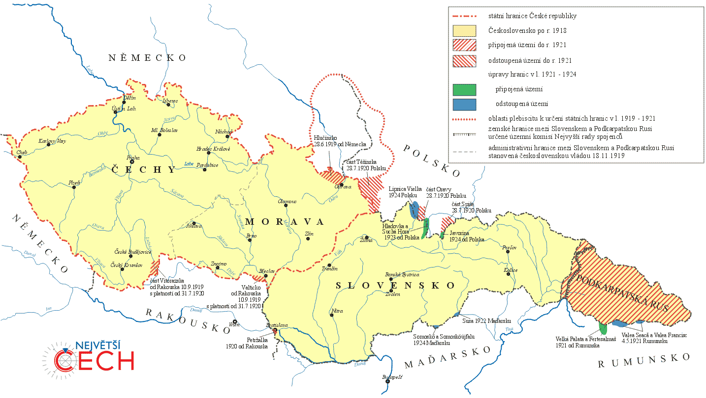
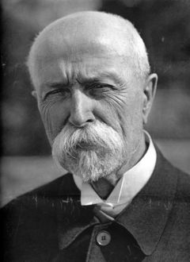
Československo 1918 - 1938

Slide 2
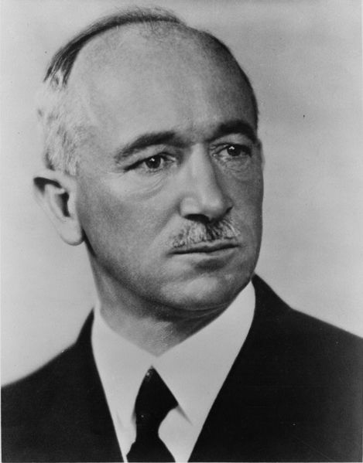
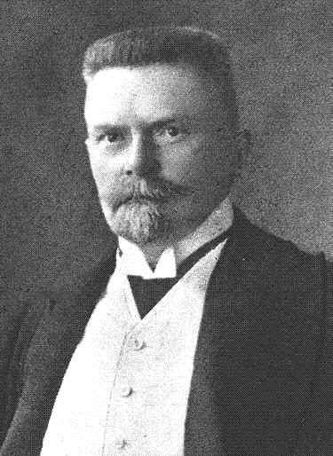
28. říjen 1918 – Švýcarsko: v Ženevě proběhla schůzka představitelů domácího Národního výboru československého v čele s dr. Karlem Kramářem s Prozatímní zahraniční vládou, kterou zastupoval dr. Edvard Beneš.

Slide 3
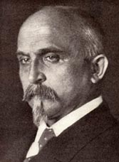
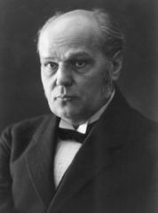
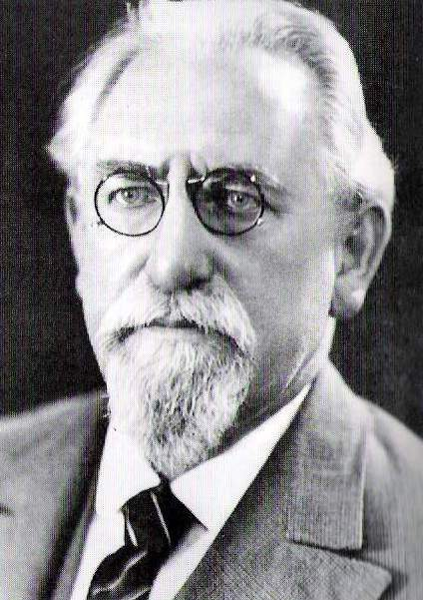
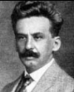
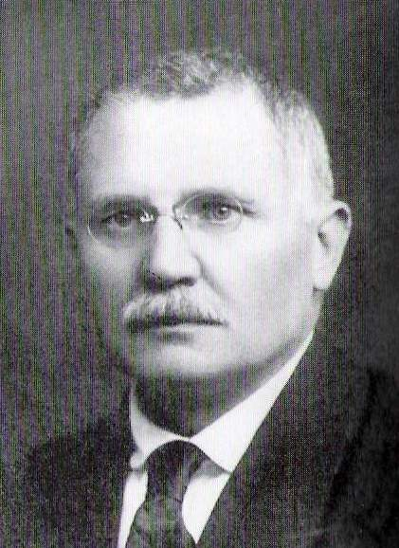
28. říjen 1918 - Praha: V týž den se v Praze rozšířila zpráva, že Rakousko-Uhersko přijalo mírové podmínky prezidenta USA W. Wilsona, který prohlásil, že pouhá autonomie pro národy habsburské monarchie nestačí.
Vyhlášení státu: „muži 28. října“- demokrat Alois Rašín, agrárník Antonín Švehla, sociální demokrat František Soukup, národní socialista Jiří Stříbrný a představitel slovenské politické reprezentace Vávro Šrobár.

Slide 4
Zákon o zřízení samostatného československého státu – 1. zákon, upravuje vznik ČSR.
Národní výbor československý – plní funkci vlády i parlamentu – následně mění se na Revoluční národní shromáždění (3x zvětšil svůj počet) – 13. 11. 1918 – přijali prozatímní ústavu a den na to 14. 11. zvolili prezidentem TGM.

Slide 5
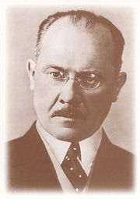
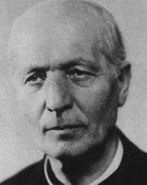
Slovensko:
Martinská deklarace: (30.10.1918) vznikla také Slovenská národní rada sv. Martině a vydala Martinskou deklaraci – tj. prohlášení o připojení Slováků k Čechům a vytvoření jednotného československého státu.
Hlavní slovenské osobnosti: Milan Hodža - agrárník, Andrej Hlinka – katolická lidová strana, kněz.

Slide 6
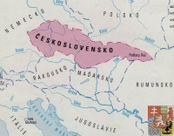
2. listopadu 1918 - vojensky obsazeno Slovensko, protože bylo stále pod správou Maďarů, kteří se snažili, aby se neodtrhlo, do čela Slovenska se postavil Vávro Šrobár jako ministr s plnou mocí pro Slovensko, Slovensko bylo připojeno.
11. listopadu 1918 - Maďaři vyhlásili Slovenskou ľudovou republiku v jednotě s Maďarskem, Vavro Šrobár byl vyslán na Slovensko a ČS armáda obsadila celé území až po Košice.

Slide 7
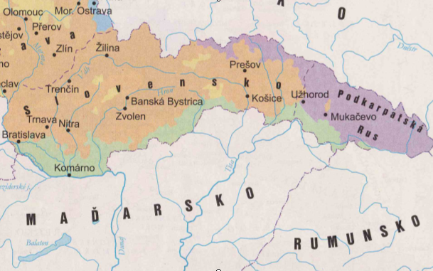

Podkarpatská Rus – neboli Zakarpatská Ukrajina – původní utlačovaná součást Uher, obyvatelstvo jsou Rusíni = Ukrajinci žijící na území Rakouska-Uherska, kulturně se lišili od ostatních Ukrajinců. Už během války Rusíni uzavřeli dohodu s TGM o připojení k ČSR.

Slide 8
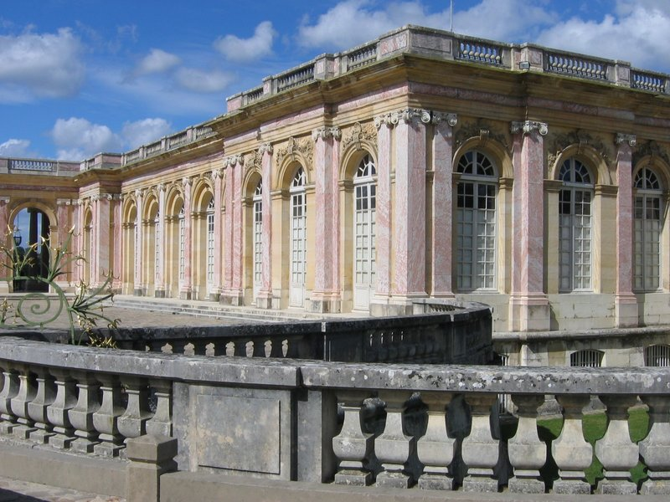
Připojení: dohodnuto na Versailleských jednáních – květen 1919 – Podkarpatská Rus připojena ⇒ září 1919 – mírové smlouvy s Maďarskem potvrzují odtržení Podkarpatské Rusi od Uher a nakonec 1920 – Trianonská dohoda – smluvně je potvrzeno rozložení Uher a uznává připojení Podkarpatské Rusi k ČSR.

Slide 9
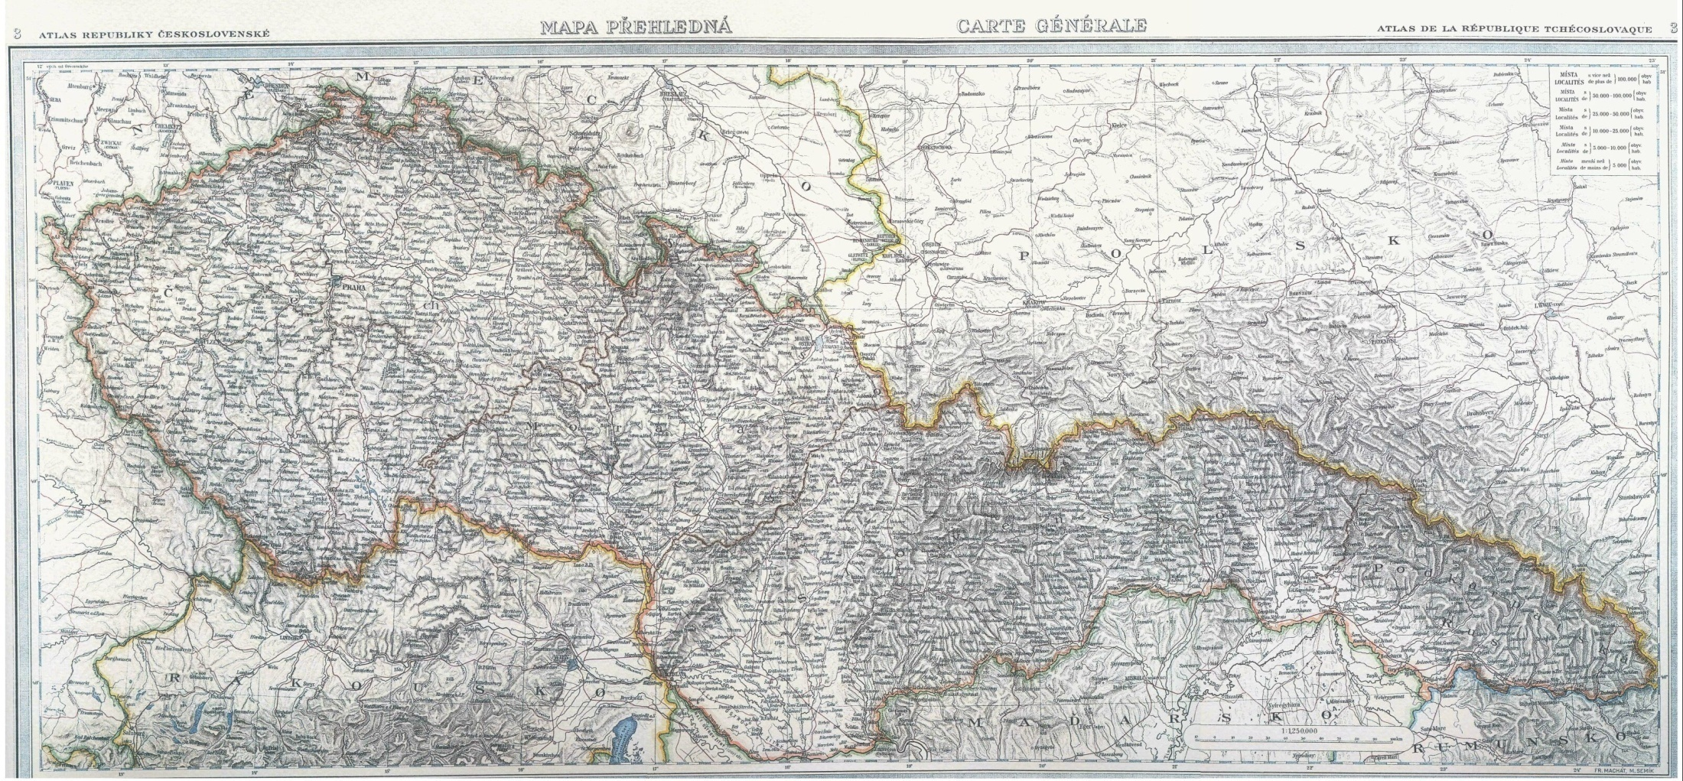
Mapa Československa 1935

Slide 10
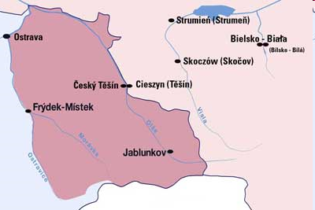
Těšínsko – tato oblast je významná uhelnými slojemi – národnostně byla promíchána Poláky a Čechy – Polsko se snažilo tyto oblasti získat – navíc tudy vedla košicko-bohumínská trať = důležitá tepna – spor se řešil s Dohodou v Paříži. Situace je vyřešena roku 1920 – vojensky ČSR obsadila Těšínsko. Spor se měl řešit plebiscitem, avšak během let 1919 – 1920 se konalo množství polských útoků na Čechy ⇒ síla vyřešila problém.

Slide 11
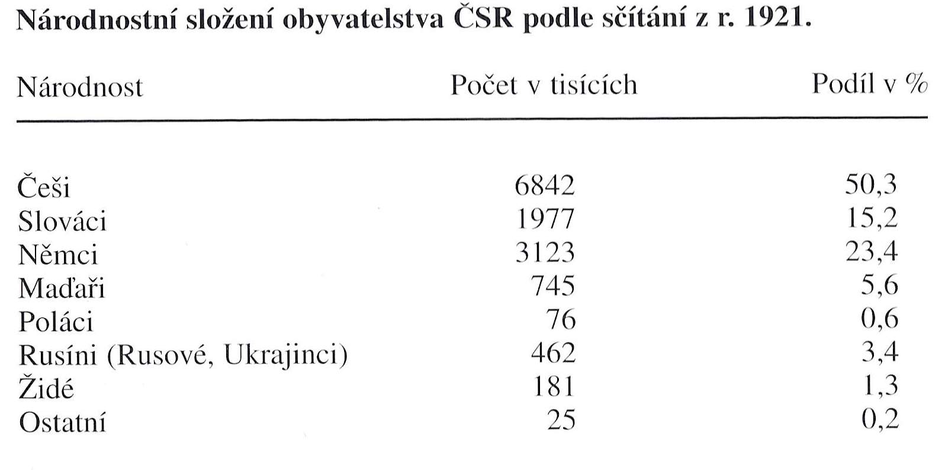
Národnostní problém ČSR:
ČSR – vzniká jako většinový národní stát Čechů a Slováků – jako jednotného národa československého. Avšak existují zde početné menšiny: Němci – těch je více než Slováků, Maďaři, Poláci, Židé aj.

Slide 12
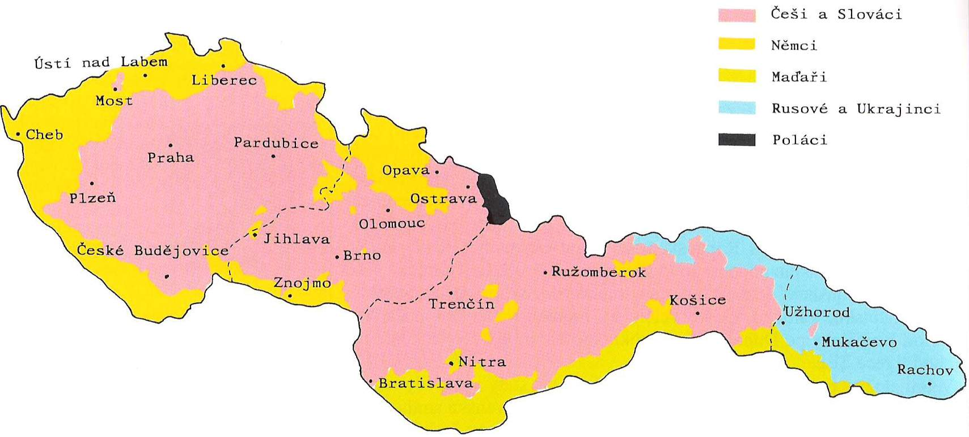
Jazyková mapa ČSR

Slide 13
Němci v Čechách:
Zcela odmítli vznik ČSR a chtěli se připojit k Rakousku – Němci vyhlásili vznik vlastního Zemského státu, který se skládal ze 4 oblastí:
  Deutschböhmen (Německé Čechy) – centrum v Liberci
  Sudetenland – centrum v Opavě
  Böhmerwaldgau – jižní Čechy
  Deutschsüdmähren – jižní Morava

Slide 14
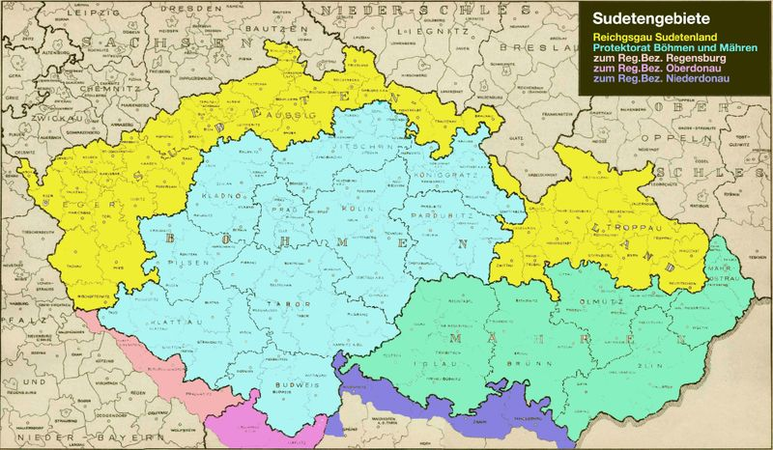

Slide 15
Němci se bránili připojení hlavně v Mostě a Liberci – byla zde německá většina obyvatel.
prosinec 1918 – pohraničí obsadila čs. armáda – a je obnoven ČSR v rozloze ZKČ.
Slováci v ČSR: velice záhy se začalo ukazovat, že Slováci jsou sice součástí tzv. jednotného národa, avšak Češi mají převahu ve všem – v počtu skoro 4:1, dále kulturně převyšují Slováky ⇒ před Mnichovem pak bude slovenský pocit nedocenění přerůstat do volání po autonomii a pak k separatismu.

Slide 16
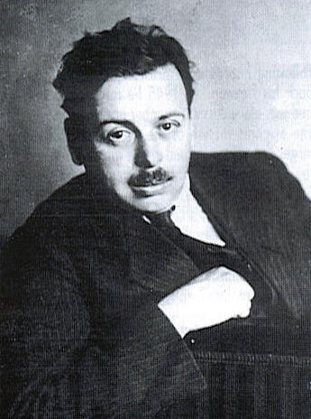
Maďaři v ČSR: v roce 1919 se pokusili bolševici v čele s Bélou Kúnem – vyhlásili Maďarskou republiku rad – Kún nechal obsadit maďarskou Rudou armádou Slovensko a vyhlásit Slovenskou republiku rad, ale jsou vytlačeni a čs. armáda obsazuje 1919 Slovensko.

Slide 17
Hospodářská situace ČSR:
Po válce nastávají velké problémy:
1) nedostatek potravin – především základní – mouka, maso, mléko, chléb.
2) válečný průmysl na mírové podmínky se nelze přeorientovat ze dne na den.
3) změny v sociální oblasti – vznikají závodní výbory a ty vymohly 8 hodinovou pracovní dobu – pak se mění na závodní rady.
4) měnová odluka – dochází k ní dle návrhu Aloise Rašína – ministra financí - staré rakouské bankovky jsou okolkovány.
5) nostrifikace akcií – zahraniční majitelé akcií byli povinni přenést sídla firem do Čech ⇒ vzniká domácí kapitál.

Slide 18
6) pozemková reforma – duben – 1919 – jsou přerozdělovány nenárodní feudální velkostatky – reforma byla mírná, jen málo půdy se rozdělilo mezi prosté dělnictvo přes příděly.
7) 1919 – hospodářská krize – nastupuje obrovské předražení potravin, množí se šmelináři a lichváři, kolabuje lístkový přídělový systém - je bytová nouze a obrovská nezaměstnanost; v květnu 1919 se objevily – hladové demonstrace ⇒ buduje se nový sociální systém – byl však slabý, zahrnoval penzijní, úrazové a nemocenské pojištění.

Slide 19
zákon o podpoře nezaměstnaných
- první 2 měsíce v nezaměstnanosti
v roce 1925 uzákoněna placená dovolená
- 6 dnů
- zaměstnanci nad 10 let 7 dnů

Slide 20
Rok 1920 – byl velice plodný na události:
a) konsolidace poměrů – hospodářských a politických.
b) únor – Ústava Republiky československé – vyšla z francouzského, amerického a domácího vzoru – ustavila republikánský charakter!
c) všeobecné a rovné volební právo i pro ženy – je zavedeno v roce 1920.

Slide 21
Charakteristické rysy československé demokracie
Poválečná vláda:
prezident republiky – Tomáš Garrigue Masaryk – od 14. 11. 1918 – prezidentem byl 4x – 1918-20, pak zvolen 3x: (1920, 1927, 1934) - u příležitosti jeho 80. narozenin byl přijat zákon: "T. G. Masaryk se zasloužil o stát". Úcta se u mnohých změnila v "tatíčkovskou legendu", která negativně působila už za první republiky a působí tak dodnes. 1935 – se vzdal pozice ve prospěch Beneše – doporučil jej.

Slide 22
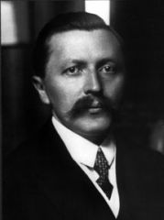
Vláda:
premiér: Karel Kramář – první premiér – 1918 – 1919 – vede vládu „všenárodní koalice“ – zastoupeni v ní byli všichni - jeho strana Národní demokracie prohrála volby ⇒ odchází z funkce ⇒ místo něj se stává premiérem Vlastimil Tusar 1919.
Karel Kramář
Vlastimil Tusar

Slide 23

Poválečný parlament:
Revoluční národní shromáždění: tvořeno z větší části již říšskými poslanci, doplněno zástupci Slováků.
1918 – Shromáždění přijalo: Prozatímní ústavu (13.11) + zrušení šlechtických titulů + osmihodinovou pracovní dobu.
Národní shromáždění (Parlament) – je dvoukomorový:
a) poslanecká sněmovna – 300 členů, aktivní volební právo: od 21 let, pasivní volební právo: od 31 let, voleni na 6 let.
b) senát – 150 členů, aktivní volební právo: od 26 let, pasivní volební právo: od 45 let, voleni na 8 let.

Slide 24
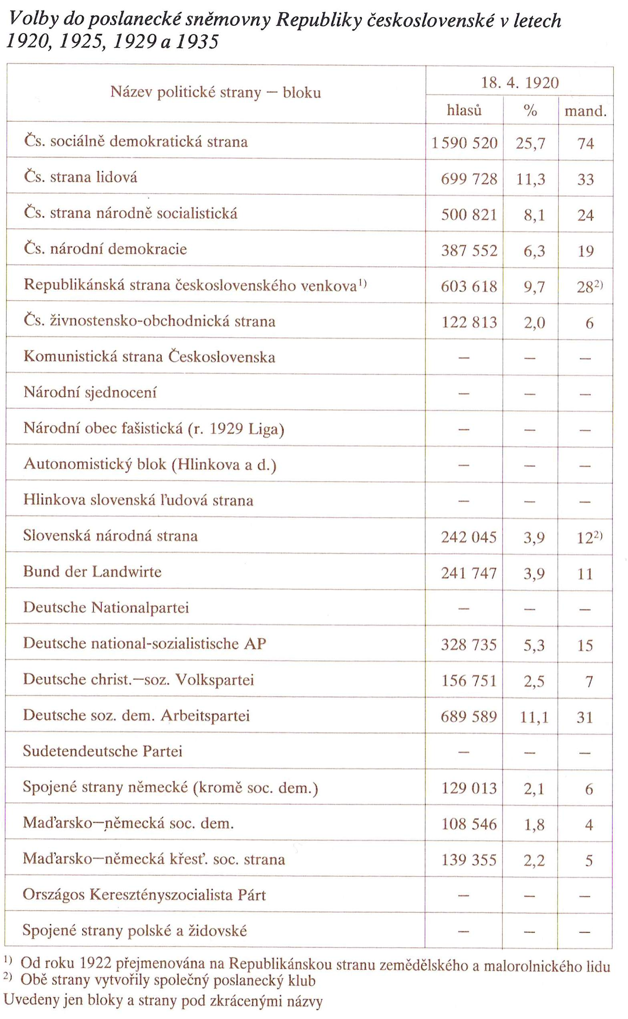
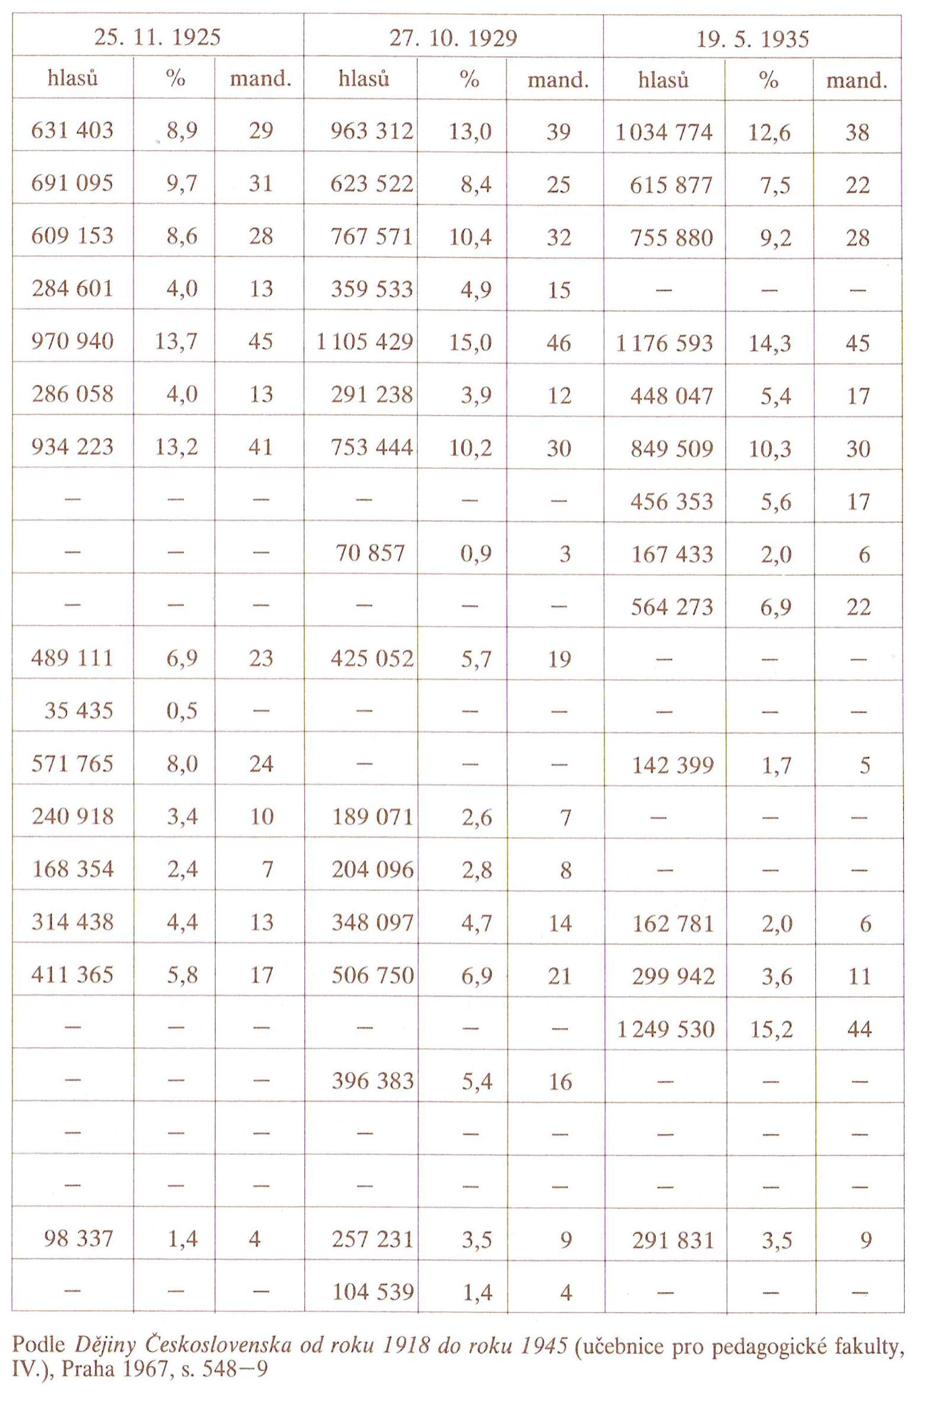

Slide 25
Politické strany
Pro první republiku je charakteristická silná pluralita politických stran. Politické pole bylo roztříštěno do mnoha politických stran – avšak politický prim hrálo jen několik větších.
České strany:
1) Agrárníci – Československá strana agrární – (1919 nese nový název: Republikánská strana československého venkova): po roce 1919 nejdůležitější strana – byla ve všech vládách – v jejím čele: Antonín Švehla, Milan Hodža, Rudolf Beran, František Udržal, Jan Malypetr – pravice.
Švehla

Slide 26
2) Česká státoprávní demokracie – od roku 1919 Československá Národní demokracie – v čele stanul: Karel Kramář = 1. premiér, Alois Rašín – první ministr financí – v prvním parlamentu byli silní, avšak v roce 1919 prohráli a ztratili své pozice – pravice.
3) Česká strana sociálně demokratická (dříve dělnická) – („ČSSD“) – vůdce byl Vlastimil Tusar – umírněná levice.

Slide 27
Vlastimil Tusar

Slide 28
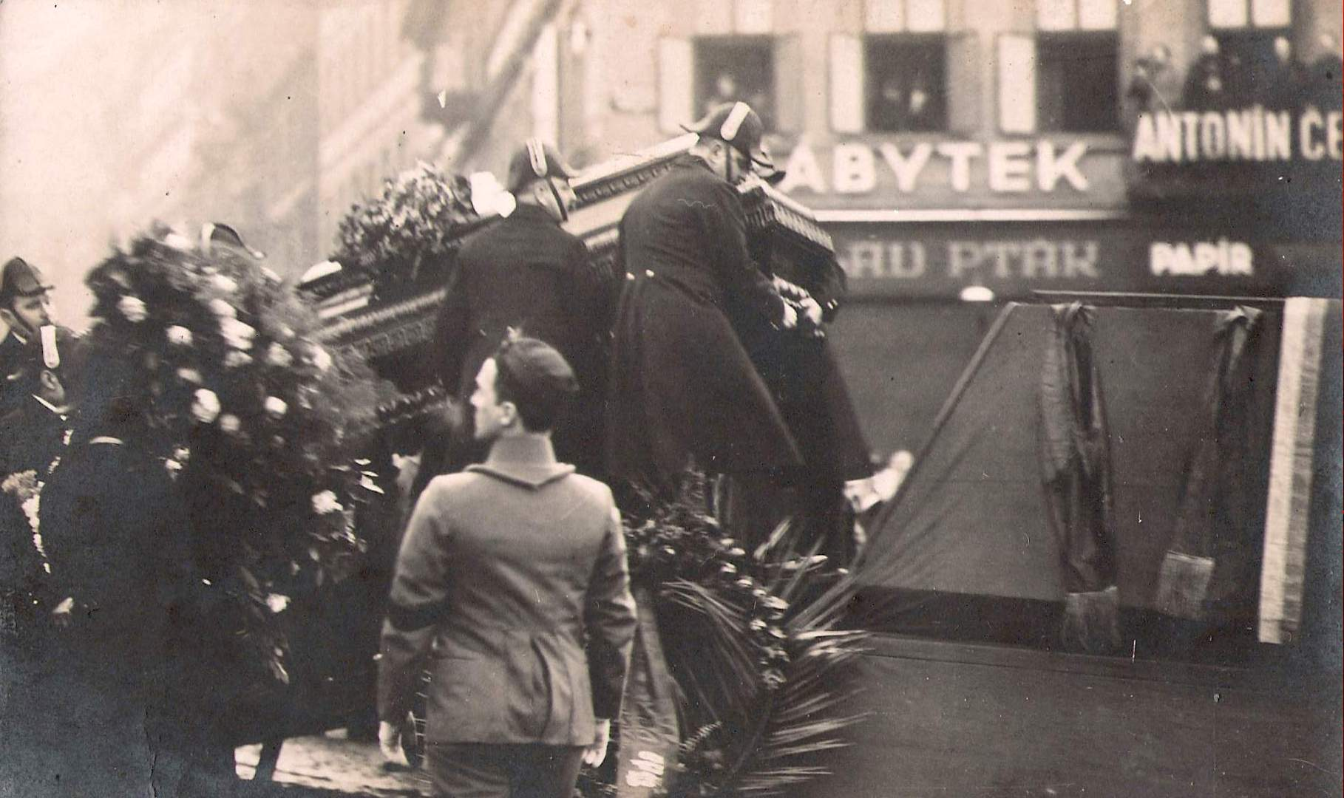
1923 – Alois Rašín podlehl atentátu – spáchanému
5. ledna devatenáctiletým anarchistou Josefem Šoupalem.

Slide 29
4) Národní socialisté (Československá strana socialistická – od roku 1926 - národně socialistická) – v čele Václav Klofáč – jako antimilitarista se stal ministrem obrany – mírná levice.
5) Československá strana lidová – po válce byla málo volena – měli jen ministerstvo bez portfeje, tvoří politický střed, je křesťansky orientována – Jan Šrámek.

Slide 30
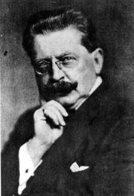
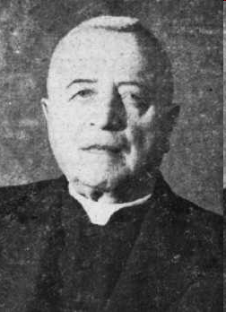
Václav Klofáč Msgre.Jan Šrámek

Slide 31
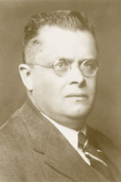
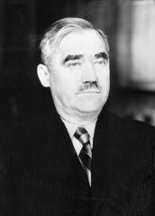
6) Komunistická strana – během rusko-polské války se dostává Rudá armáda blízko k naším hranicím, na Slovensku a Podkarpatské Rusi bylo vyhlášeno stanné právo.
Geneze Komunistické strany:
Uvnitř Sociální demokracie se 1920 aktivuje levé křídlo pod vedením:
Bohumíra Šmerala - prosazoval v Soc. dem. komunistické ideje, rozpory ve straně vedly k odstoupení druhé Tusarovy vlády 1920 a zvolení nové úřednické vlády
Jana Černého.

Slide 32
Vyhrocení: v roce 1920 se měl konat sjezd strany, pravé křídlo odmítlo sjezd svolat a Šmeralovo levé křídlo zabírá protiprávně redakci a tiskárnu v Lidovém domě – začali tisknout Rudé právo. Antonín Němec – byl novinář, formálně vlastnil Lidový dům – požádal soud o vyklizení Šmeralovců ⇒ v prosinci soud nařizuje vyklizení policií a četníky ⇒ Levičáci vyhlašují generální stávku (počátek prosince) – ale v Praze nezájem, v Kladnu však Rudé gardy zabírají podniky, na Moravě je vyhlášeno stanné právo. Konec prosince – stávka končí neúspěchem a začíná se tvořit Komunistická strana – kupodivu ve všech částech republiky – listopad 1921 – oficiálně vzniká Komunistická strana Československa – Kominterna totiž rozhodla, že budou mít komunisti v celé republice jen jednu stranu.

Slide 33
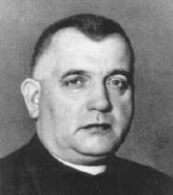
Slovensko: nejmocnější stranou je:
Slovenská Ľudová strana – tato strana požadovala slovenskou autonomii, hlavní osobnosti: Andrej Hlinka
Josef Tiso
Karol Sidor
Němci: původně měli odpor vůči českému státu, v polovině 20. let – dochází ke změně – německé strany se štěpí na:
a) aktivní – ty, které začaly aktivně budovat ČSR a vstoupily do vlády – Německá sociální demokracie, Svaz zemědělců.
b) pasivní – neúčastní se budování státu.

Slide 34
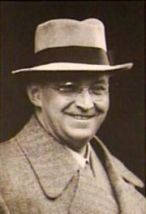
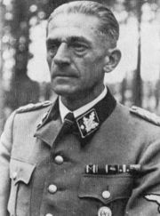
Nejmocnější a pro dějiny osudovou stranou německou byla:
Sudetoněmecká strana – SdP – (původně to byla Sudetoněmecká vlastenecká fronta, v roce 1933 ji přejmenovali na SdP) tvoří ji němečtí nacionalisté v Čechách – hlavní osobnosti: Konrád Henlein a Karl Hermann Frank

Slide 35
Specifika prvorepublikové politiky:
1) závislost poslanců na politické straně – voliči volili tzv. vázané kandidátky - nemohli si vybírat kandidáty, ale volili jen stranu (neměli tzv. preferenční hlasy).
2) tuhá stranická disciplína – poslanec a senátor byl zcela závislý a zcela loajální vůči straně – volební soud mu mohl odebrat mandát v případě disharmonie s oficiálním politickým proudem své strany – praxe vypadala tak, že se konala zákulisní jednání představitelů stran, v politickém klubu bylo dojednáno stanovisko a dle něj pak poslanci hlasovali. Z důvodu možnosti ztráty mandátu se za 1. republiky vůbec neosvědčil senát⇒ v podstatě tak byla demokracie částečně omezena.

Slide 36
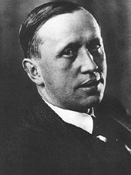
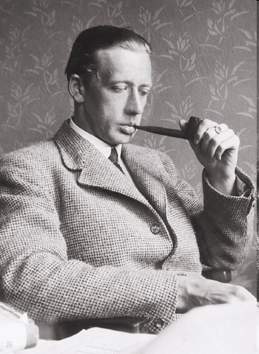
3) Hrad – bylo volné seskupení politiků okolo TGM – tato skupina řešila především otázky zahraniční politiky přes ministra zahraničí Beneše. Vliv v ní měli Agrárníci a Národní demokracie. Dále sem patřil i:
Karel Čapek a Ferdinand Peroutka

Slide 37
4) Pětka – v roce 1920 se rozhořela politická krize – iniciativu převzaly státotvorné strany = jejich hlavním cílem bylo zachovat samostatný stát – ty utvořily neformální orgán složený ze zástupců hlavních stran: prim hrál agrárník Antonín Švehla – byl to vůdčí typ a hlavně prozíravý politik, výborný stratég.
Členové Pětky: Antonín Švehla, Alois Rašín, Jan Šrámek, Rudolf Bechyně, Jiří Stříbrný –
orgán měl zajišťovat akceschopnost stran – tj. v případě krize ihned jednotně zakročit.
Pětka existovala i za nového prezidenta Beneše.

Slide 38
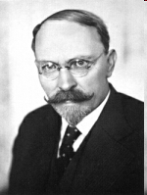
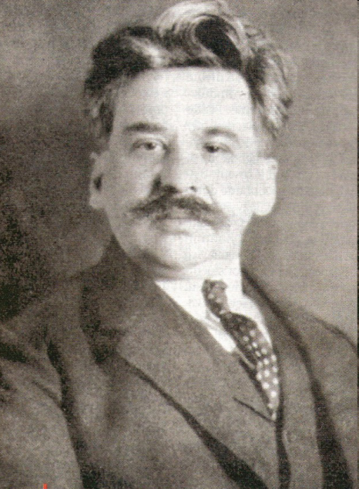
Antonín Švehla, Alois Rašín,
Jan Šrámek, Rudolf Bechyně, Jiří Stříbrný
Členové
Pětky:
?

Slide 39
5) Střídání koaličních a úřednických vlád – první republika byla politicky silně atomizovaná, to se projevilo i ve stabilitě vlád: ve 20. letech byli nejsilnější stranou Agrárníci – drželi v podstatě pořád funkci premiéra.
  1918-1919 – vláda všenárodní koalice
  1919-1920 – vláda rudozelené koalice – premiér Vlastmil Tusar
  1921 – úřednická vláda Jana Černého
  1921 – 1922 – úřednická vláda Eduarda Beneše
  1922 – 1925 – vláda všenárodní koalice – premiér Antonín Švehla
  1926 – 1929 – vláda panské koalice - premiér Antonín Švehla
  1929 – 1932 – vláda široké koalice – premiér František Udržal
  1932 – 1935 – vláda široké koalice – premiér Jan Malypetr
úřednická vláda – byla volena v době vnitřní nestability – je tvořena odborníky a má konsolidovat situaci v zemi.

Slide 40
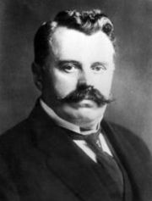
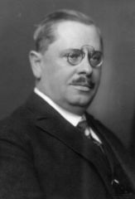
Karel
Kramář
Vlastimil
Tusar
Jan
Černý
Eduard Beneš
Antonín Švěhla
František Udržal
Jan Malypetr

Slide 41
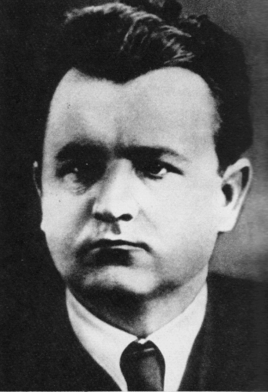
KSČ – V. sjezd a bolševizace
V únoru 1929 se sešel V. sjezd KSČ, na němž došlo ke generační výměně v čele strany. Předsedou se stal jeden z tzv. „karlínských kluků“, Klement Gottwald.
"... A my, my jsme stranou československého proletariátu a naším nejvyšším revolučním štábem je skutečně Moskva. A my se chodíme do Moskvy učit, víte co? My se od ruských bolševiků do Moskvy chodíme učit, jak vám zakroutit krk. A víte, že ruští bolševici jsou v tom mistry." Klement Gottwald, Národní shromáždění, prosinec 1929
Nové vedení mělo ještě blíže k sovětským bolševikům a dokončilo tak proces bolševizace strany započatý již roku 1925
Komunisté organizovali celou řadu stávek a dělnických nepokojů. Často docházelo ke krvavým střetům s vládními silami, například v Radotíně u Prahy (duben 1930).
Klement Gottwald

Slide 42

Židenický puč 1933
V lednu 1933, v době vrcholící hospodářské krize, došlo v Brně – Židenicích k pokusu o státní převrat.
Vzešel z okruhu Národní obce fašistické. V noci z 21. na 22. ledna se cca 70 útočníků pod vedením Ladislava Kobsinka (neúspěšně) pokusilo obsadit Svatoplukova kasárna
Gen. Radola Gajda
Přestože mu v následném soudním procesu nebyla prokázána vina, ideovým otcem převratu byl předseda N.O.F. Radola Gajda, se kterým povstalci počítali na pozici předsedy vlády
V případě úspěchu chtěli útočníci táhnout na Prahu a dosadit „poctivou národní vládu“

Slide 43
V polovině roku 1933 bylo přijato několik zákonů, které umožnily Malypetrově vládě zesílit tlak na protirežimní opozici.
Nový tiskový zákon omezující svobodu tisku
Nově byl doplněn zákon na ochranu republiky
Po bouřlivé diskusi byl přijat i zákon o zastavování činnosti a rozpouštění politických stran
Na jejich základě byla vedena celá řada procesů vůči členům všech německých nacionálně-socialistických organizací, byla zastavena činnost dvou německých nacionalistických stran, omezen byl i hlavní tiskový orgán HSL’S „Slovák“.
V souvislosti s obstrukcemi při prezidentské volbě byl vydán zatykač i na členy komunistické strany a řada z nich nuceně odešla do exilu (Gottwald…)

Slide 44
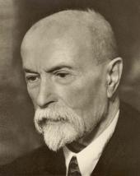
Prezidentská volba 1934
Přes původní předpoklady, že prezidentem by měl být zvolen E. Beneš , je pod heslem „presidentem až do smrti“ opět kandidátem vládní koalice těžce nemocný, čtyřiaosmdesátiletý T. G. Masaryk
Asi měsíc před volbou prodělal Masaryk mozkovou mrtvici. Veřejnost byla informována o „jarní chřipce“
Zvolen byl přesvědčivou většinou 327 hlasů ze 418 možných. Druhý kandidát K. Gottwald obdržel 38 hlasů, 53 jich bylo neplatných

Slide 45
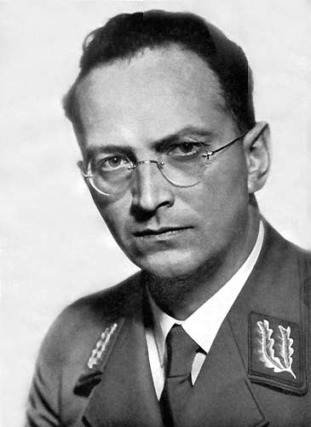
Problémy s německou menšinou
V reakci na zákaz německých nacionalistických stran se objevilo nové hnutí – Sudetendeutsche Heimatsfront, v jehož čele stál liberecký učitel tělocviku Konrád Henlein.
Nové hnutí se oficiálně hlásilo k věrnosti k ČSR
Vlastenecká fronta také začala spolupracovat s ostatními německými stranami
Klíčová však byla spolupráce Henleina s nacistickým Německem, které jeho hnutí finančně podporovalo. To mu umožnilo shromáždit masovou členskou základnu. Do voleb roku 1935 už vstoupilo jako SdP

Slide 46
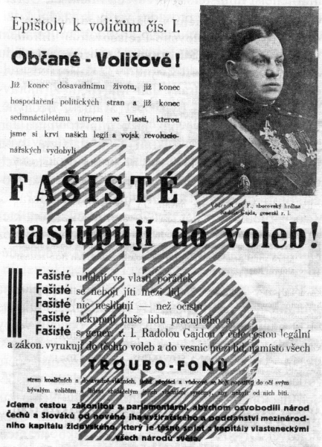
Parlamentní volby 1935
Volbám vyhlášeným na květen roku 1935 předcházela tvrdá předvolební kampaň, jejíž součástí byla i zesílená antisystémová kritika
Výsledky voleb:
Přírůstek hlasů
Odliv hlasů
Sudetoněmecká strana 15 %
Agrárníci 14,3 %
Sociální demokraté 12,5 %
Komunisté 10, 3 %
Národní socialisté 9, 2 %
ČSL 7,5 %
Autonomní blok (HSL’S…) 6,7 %
….
Přestože volby vyhrála SdP, v přepočtu na mandáty měli Agrárníci o jeden více.
Vládu opět sestavil J. Malypetr, vydržela jen jedenáct měsíců

Slide 47
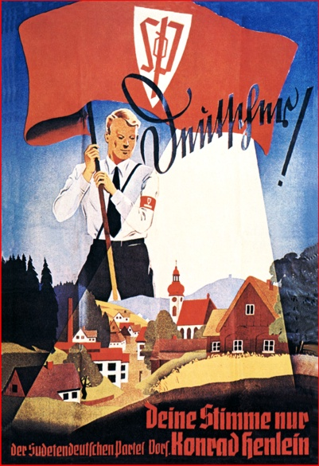
Zajímavý pohled na volby 1935 poskytnou i výsledky posuzované podle regionálního a národnostního klíče
Došlo k výraznému oslabení německých občanských stran. SdP získala hlasy více jak dvou třetin německých voličů
Přestože v celostátním měřítku získal Autonomistický blok vedený HSL’S necelých 7% hlasů, na Slovensku to bylo téměř 30%
Na Podkarpatské Rusi výrazně uspěla Komunistická strana. Se ziskem 25% se v této oblasti stala nejsilnějším politickým uskupením

Slide 48
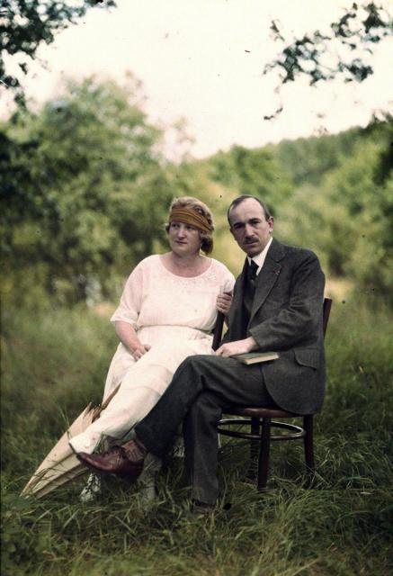
Výměna na prezidentském postu
14. prosince 1935 abdikoval na svoji funkci prezident Masaryk a jako svého nástupce doporučil Edvarda Beneše
Benešově volbě předcházela složitá zákulisní vyjednávání, nicméně byl 18. prosince 1935 zvolen 340 ze 440 možných hlasů druhým prezidentem československé republiky
Edvard Beneš s manželkou Hanou
Jeho kandidaturu podpořili: česká a německá sociální demokracie, čeští národní socialisté, česká strana lidová (a část německých křesťanských sociálů), německá a většina české agrární strany

Slide 49
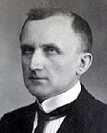
ČSR musela po Benešově zvolení prezidentem poprvé ve své historii hledat nového ministra zahraničí. Stal se jím Benešův spolupracovník, nestraník Kamil Krofta.
Prezident Beneš po svém nástupu do funkce zesílil budování pohraničního opevnění a zároveň podnikl kroky pro omezení vlivu Henleinovy strany
Kamil Krofta
Opět se však ozývá Německo: „ (…)nebude-li však tohoto porozumění a bude-li Československo pokračovat v útisku Němců a ve své bolševické politice – pak dovede Německo najít prostředky, aby Československo donutilo.“ J. Goebbels
V srpnu 1936 je Henlein oficiálním hostem německé vlády na olympiádě v Berlíně

Slide 50
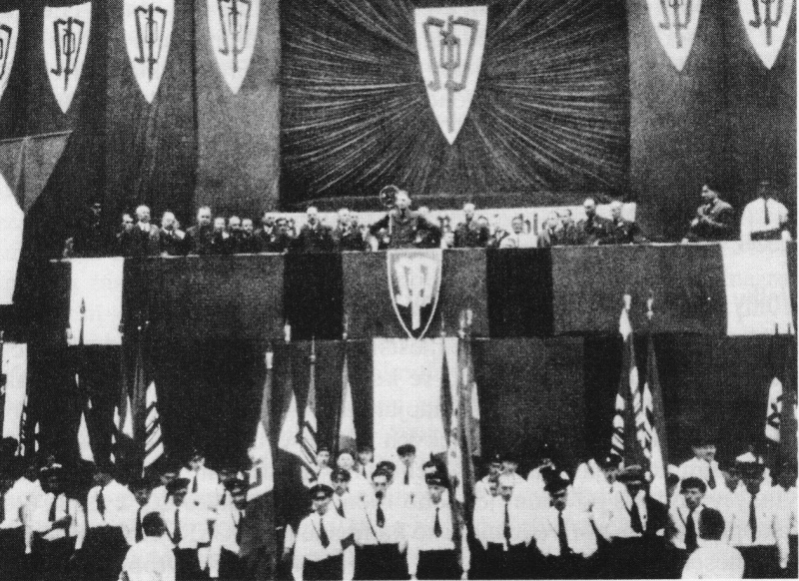
Do popředí politických diskusí čím dál tím více vstupuje zahraniční politika, dochází i k jednáním s Německem (1937)
V březnu 1938 dochází k anšlusu Rakouska, což v parlamentní řeči přivítá K. H. Frank
V dubnu je na sjezdu SdP zveřejněn tzv. Karlovarský program, směřující proti integritě Československa.
Německé, slovenské i karpatoukrajinské politické strany vystupují s požadavky teritoriální autonomie, premiér Hodža obnovuje jednání o vstupu těchto stran do vlády. Jednání však na počátku roku 1938 krachují
Sjezd SdP v Karlových Varech

Slide 51
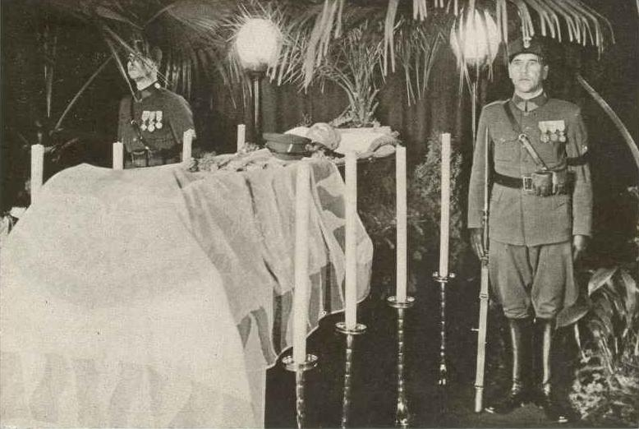
Smrt TGM
21. 12. v projevu nad jeho rakví vyzval prezident Beneš k obraně demokracie jako Masarykova nejvyššího odkazu
Do Mnichova zbýval téměř na den přesně jeden rok….
Určitým symbolem nelehké situace pro Československo a jeho demokratickou tradici se stala smrt prvního prezidenta Masaryka 14. září 1937

Slide 52
Mezinárodní situace ČSR po 1. SV:
- byla velice složitá – důvody:
1) Polsko se nehodlalo spokojit s vnuceným kompromisem v otázce Těšína.
2) Německo bylo poraženo, avšak ČSR potřebovala Německo především jako obchodního partnera – narušeno nástupem Hitlera k moci.
3) Rakousko bylo problematické kvůli dřívějšímu poměru – vztahy výrazně ochlazeny.
4) Maďarsko má nadále i po svržení bolševické vlády 1919 nepřátelské postoje k ČSR - revizionismus.

Slide 53
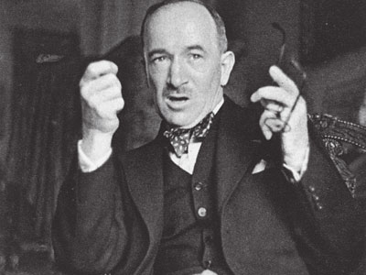
Charakteristika čs. zahr. politiky
V zahraniční politice ČSR existovala přes občasnou nespokojenost (hlavně ze strany agrárníků) kontinuita, zajištěná zejména osobou dlouholetého ministra zahraničí Edvarda Beneše
Díky jeho osobě byla výrazně orientována na Společnost národů, z evropských velmocí pak nejvíce na Francii
Z bezpečnostního hlediska byl velmi důležitý i pakt tzv. Malé Dohody, kterého se účastnilo také Rumunsko a Jugoslávie

Slide 54
Malá dohoda – ČSR se pod vedením Beneše soustředilo na vztahy s Francií – Francie se dlouhodobě snažila podpořit spolupráci malých východních národů – tak vznikla 1920 obranná smlouva mezi ČSR a Jugoslávií a Rumunskem – především z obavy před maďarským útokem a návratem Habsburků.
1925 – Československo-francouzská spojenecká smlouva o vzájemné pomoci v případě napadení.

Slide 55
Zahraniční politika ČSR 1929 - 1938
„(…) Po éře velikých mezinárodních otázek politických nastupuje éra řešení mezinárodních a světových otázek hospodářských a finančních“
E. Beneš, říjen 1930
Počátkem roku 1932 poskytla Francie ČSR úvěr ve výši 600 miliónů franků
Ekonomické obtíže se snažil Beneš řešit jednáním o tzv. Dunajské federaci, hospodářské a celní unii států Malé Dohody, Rakouska a Maďarska
Plán se však kvůli negativnímu postoji velmocí ukázal být nereálný
Bez větších úspěchů skončila i odzbrojovací konference v Ženevě konaná roku 1932

Slide 56
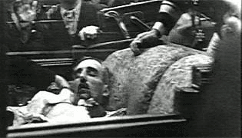
Ve zostřujícím se prostředí mezinárodní politiky (krize SN, nástup NSDAP k moci) se zahraniční politika ČSR silněji orientovala na posilování malodohodového svazku
Konkrétním projevem se stal podpis Organizačního paktu Malé Dohody 16. 2. 1933
koordinace zahraniční politiky
unifikace výzbroje armád
prohloubení hospodářské spolupráce
Fungování MD negativně ovlivňovala slábnoucí pozice Francie a hospodářská krize
Velkou ranou byl atentát, kterému v říjnu roku 1934 podlehli v Marseille fr. ministr zahraničí Barthou a jugoslávský král Alexandr
Král Alexandr I., oběť atentátu

Slide 57
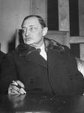
Roku 1934 došlo k částečné reorientaci zahraniční politiky ČSR
„(…) Někdy vyjevuje bůh pravdu ústy pacholat. Má-li být západní imperialismus bohem, pak jeho pacholetem je E. Beneš“ J. V. Stalin
Jako jeden z posledních států v Evropě ČSR normalizovala diplomatické styky se SSSR
Prvním velvyslancem v Moskvě se stal Z. Fierlinger, pozdější prokomunistický předseda vlády
(za soc. dem.)
Po vzoru Francie je v květnu roku 1935 podepsána československo-sovětská smlouva o vzájemné pomoci
Zdeněk Fierlinger

Slide 58
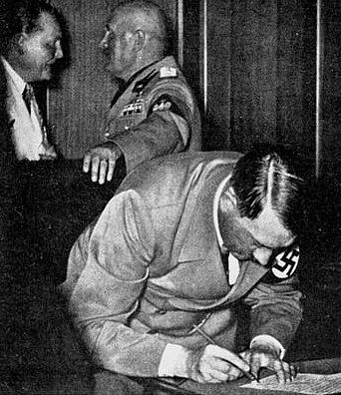
Pod vlivem sílícího tlaku ze strany NSDAP se ČSR snažila o narovnání svých vztahů s Německem
Vládní aktivity se upínaly především k vyjednávání o tzv. „východním Locarnu“ (garance hranic), která ale zkrachovala
Neoficiální jednání vedla zejména agrární strana, dlouhodbě se vymezující vůči oficální Benešově politice
Nejpozději v roce 1937 omezuje Německo většinu styků s ČSR a začíná se podílet na rozvratu země zevnitř prostřednictvím Henleinovy SdP
Cesta k Mnichovu se otevírá…

